Slide 1
PageRank
算法分享

Slide 2
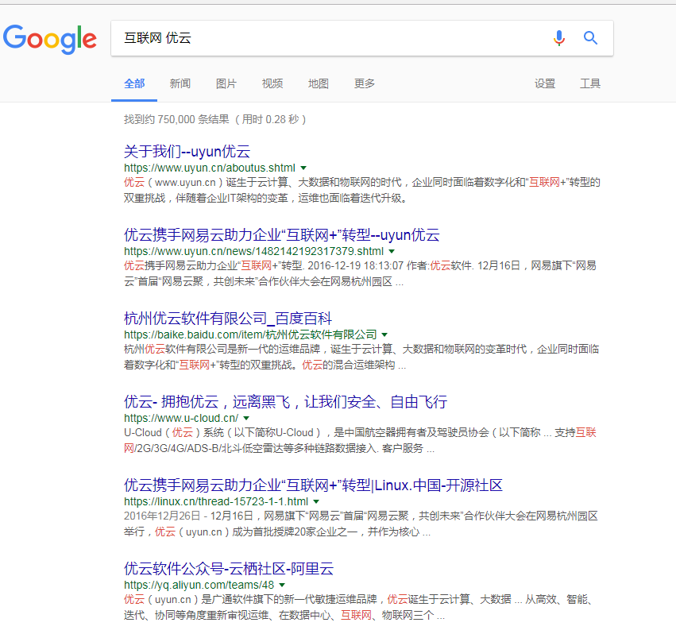
背景
搜索引擎的核心
1.建立资料库（爬虫）
2.根据检索条件返回结果列表
搜索引擎的难题
返回列表如何排序

Slide 3
背景
早期搜索引擎的做法
基于检索关键词：关键词出现次数越多的网页匹配度越高 (TF-IDF)
缺点：Term-Spam

Slide 4
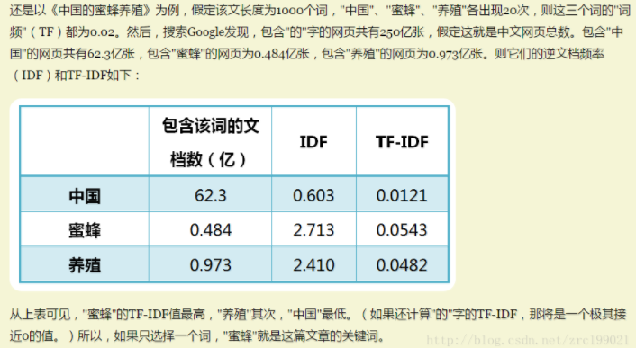

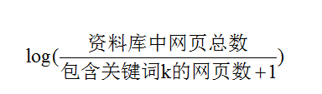
背景
TF-IDF (Term Frequency-Inverse Document Frequency)
词频TF：
逆文件频率IDF：

Slide 5
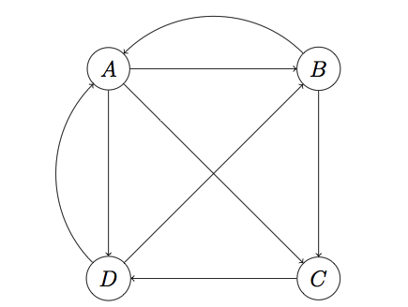
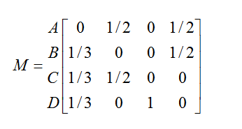
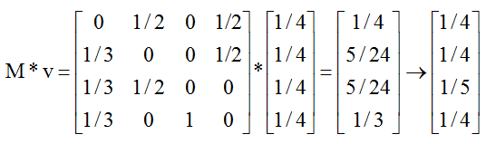
PageRank
基本模型
网页拓扑
转移矩阵

Slide 6
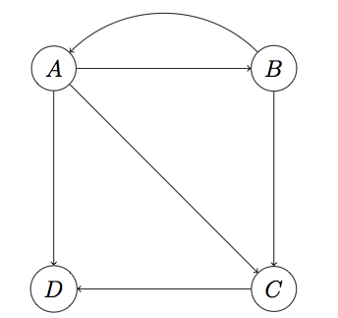
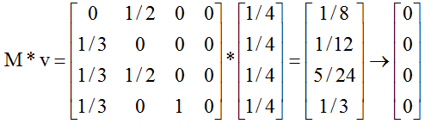
PageRank
处理Dead ends
Dead Ends：一类网页不存在外链
缺陷：根据之前的方式，收敛结果最终都为0
方法：
(1) 拿到Dead Ends节点和相关所有节点。
(2) 边直到图中不存在Dead Ends
(3) 计算剩余节点的PR
(4) 根据前置节点的出度反推Dead Ends的PR值。

Slide 7
PageRank
如何处理用户多样性问题？
预定义topic，将网页分类为topic中的一种，再给用户进行分类。推荐相应的主题
步骤：
1. 确定topic分类
2. 网页分类：确定网页归属的topic
3. 计算每个topic的PR
4. 用户分类：确定用户所属topic

Slide 8
PageRank
针对PageRank的Spam攻击
Link Spam：增加一些高权重网页的连接
目标页、支持页、可达页
例如：
为了提升我博客首页的PR，我去天涯，知乎上大肆发布留言：“楼主的帖子很不错！精彩内容：http://codinglabs.org”
反作弊方式TrustRank：
除了计算正常的PR外，附加计算一个TrustRank，如果普通PR远远大于TrustRank(基于不可达网页，没法做spam)，就表明很可能被spam

Slide 9
PageRank
优缺点：
优点： 离线计算
缺点：
1.忽略主题相关性 2.对新网页不友好 3.不同网络域不好对比 4.不同语言参考意义不大
难题：
1.稀疏矩阵 2.广告

Slide 10
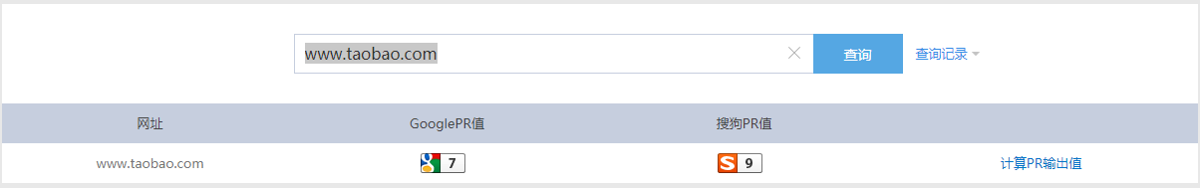
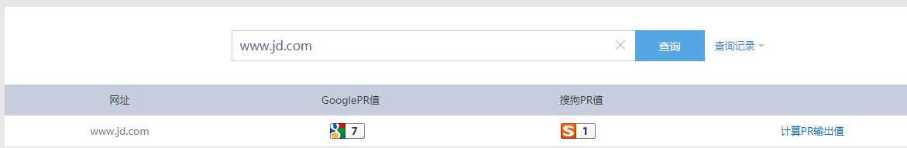
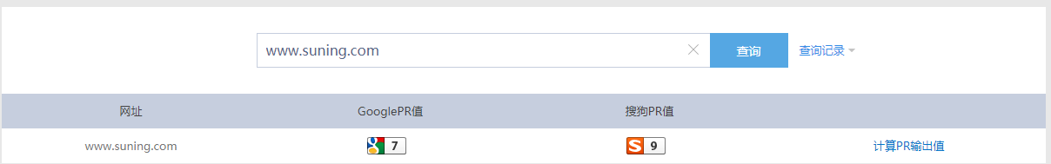
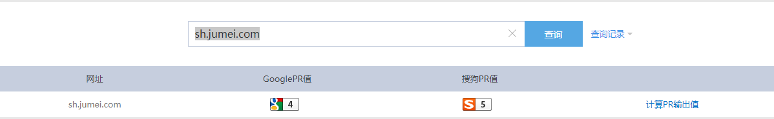
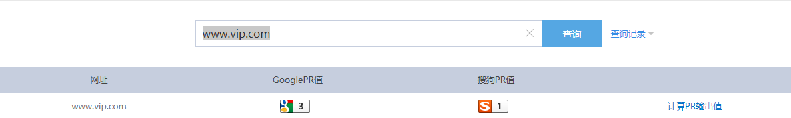
对比下一些电商网站的PR来看“重要”程度
淘宝
京东
苏宁易购
聚美优品
唯品会

Slide 11
谢谢大家!
Notes:
参考： https://doub.io/ss-jc35/
http://www.jianshu.com/p/61bad43e12a8
https://github.com/shadowsocks/shadowsocks/wiki/Encryption
https://loggerhead.me

